Slide 1



TRƯỜNG TIỂU HỌC NAM HẢI
CHÀO MỪNG QUÝ THẦY CÔ
VỀ DỰ GIỜ THĂM LỚP
Môn Toán lớp 3
BÀI : BẢNG CHIA 9 (T1)

Slide 2

LẨU BĂNG CHUYỀN
LẨU BĂNG CHUYỀN

Slide 3
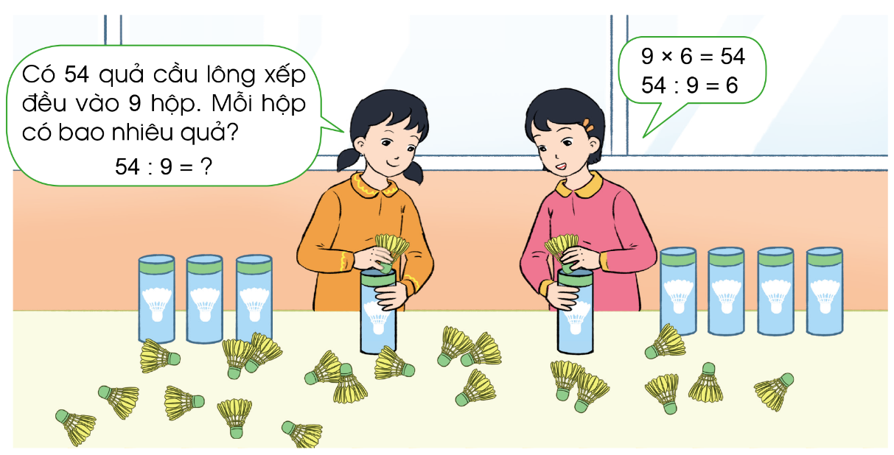
1. Khám phá:

Slide 4
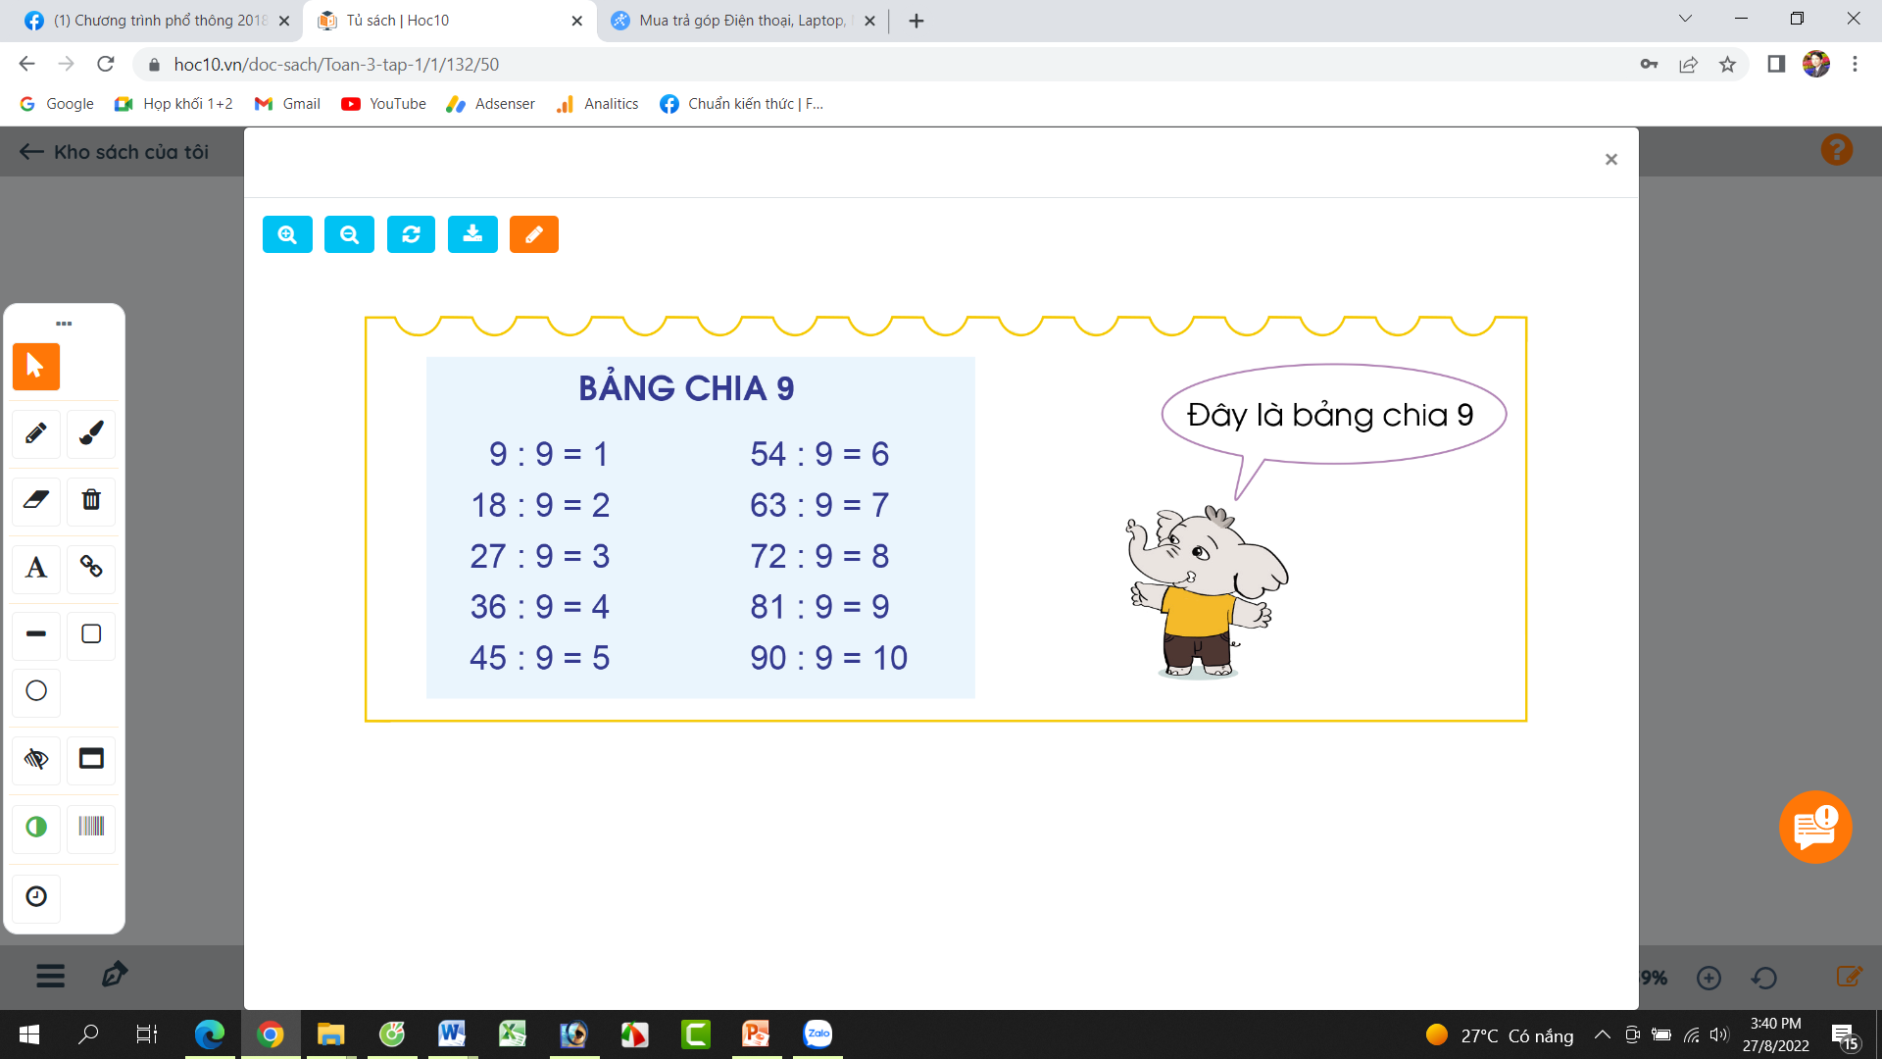
1. Khám phá:

Slide 6
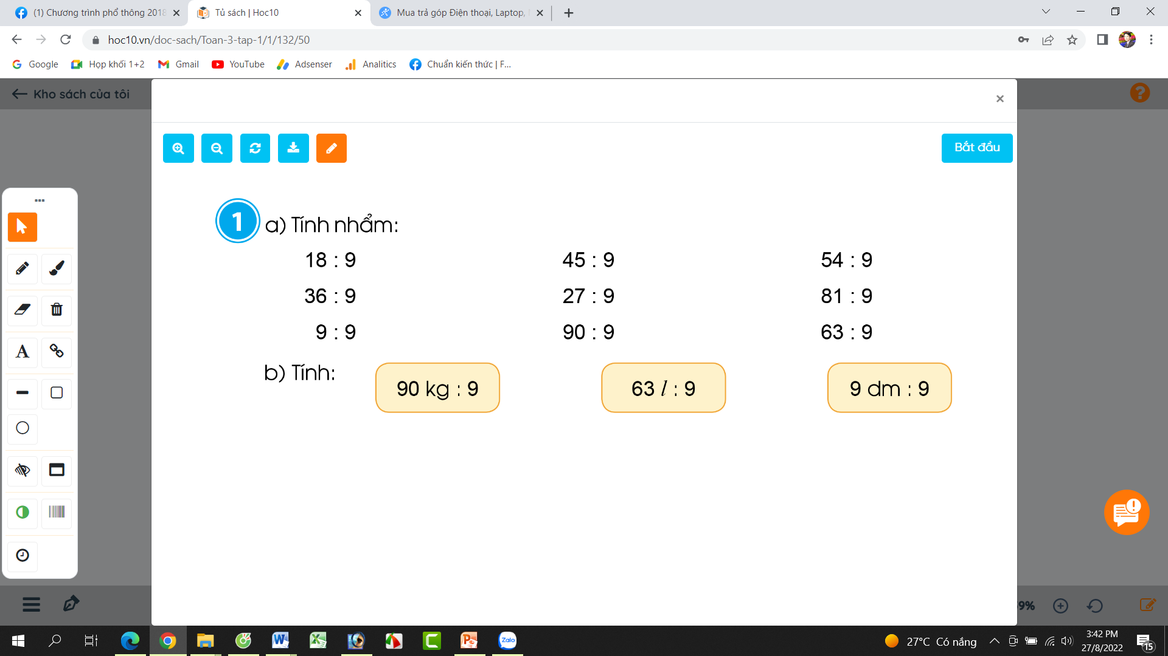
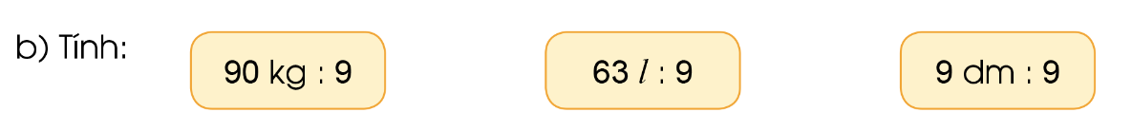
= 2
= 5
= 6
= 4
= 3
= 9
= 1
= 10
= 7
90 kg : 9 = 10 kg
63 l: 9 = 7l
9 dm : 9 = 1 dm

Slide 7

XIN CHÂN THÀNH CẢM ƠN
QUÝ THẦY CÔ GIÁO VÀ CÁC EM

